Slide 1
Моя малая Родина
МКДОУ Детский сад «Радуга»
Подготовила:
Воспитатель Воробьева О. Г.
с.Ербогачен

Slide 2
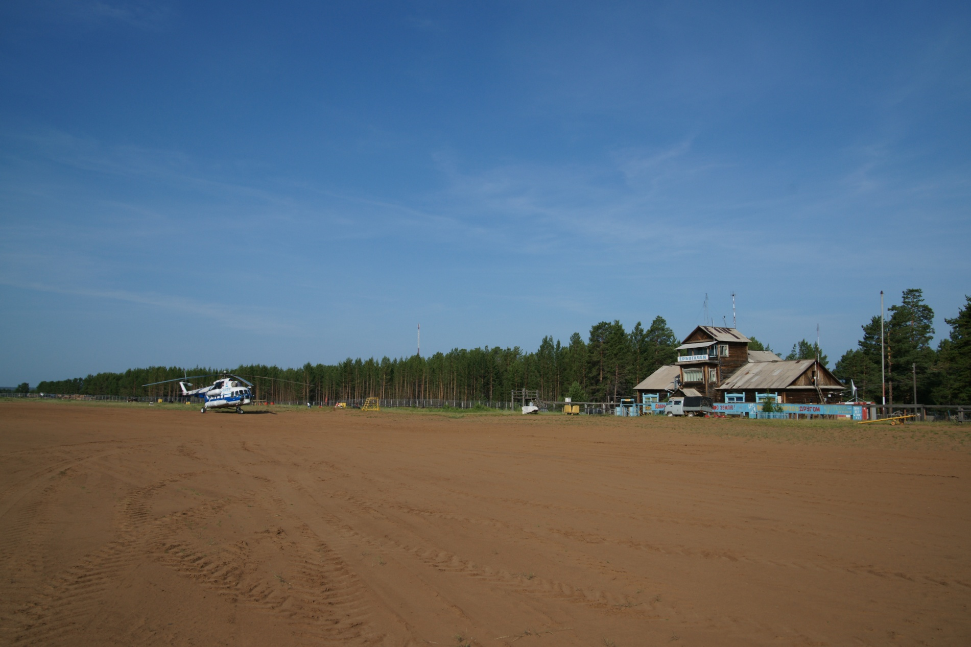
Notes:
К нам в село можно добраться только самолетом, потому что, мы живем далеко на севере и наше село стоит в лесу. А вокруг много озер, рек и болот, через которые невозможно проехать на машине.

Slide 3
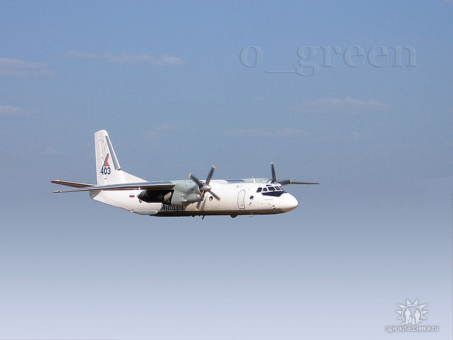
Notes:
К нам в село можно добраться только самолетом, потому что, мы живем далеко на севере и наше село стоит в лесу.

Slide 4
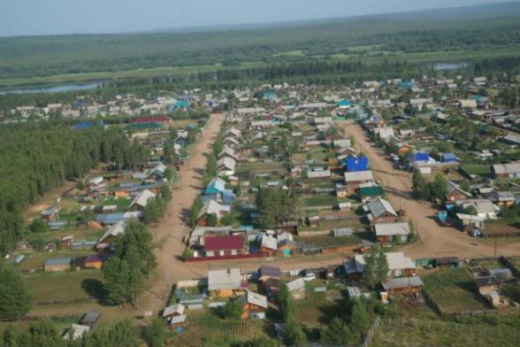

Slide 5
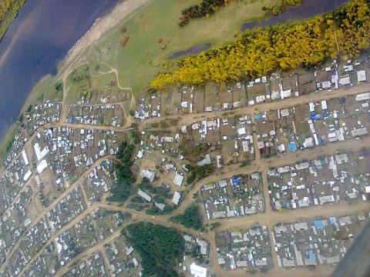

Slide 6
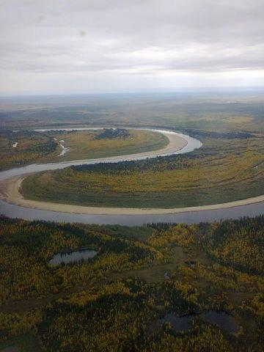
Notes:
А вокруг много озер, рек и болот, через которые невозможно проехать на машине.

Slide 7
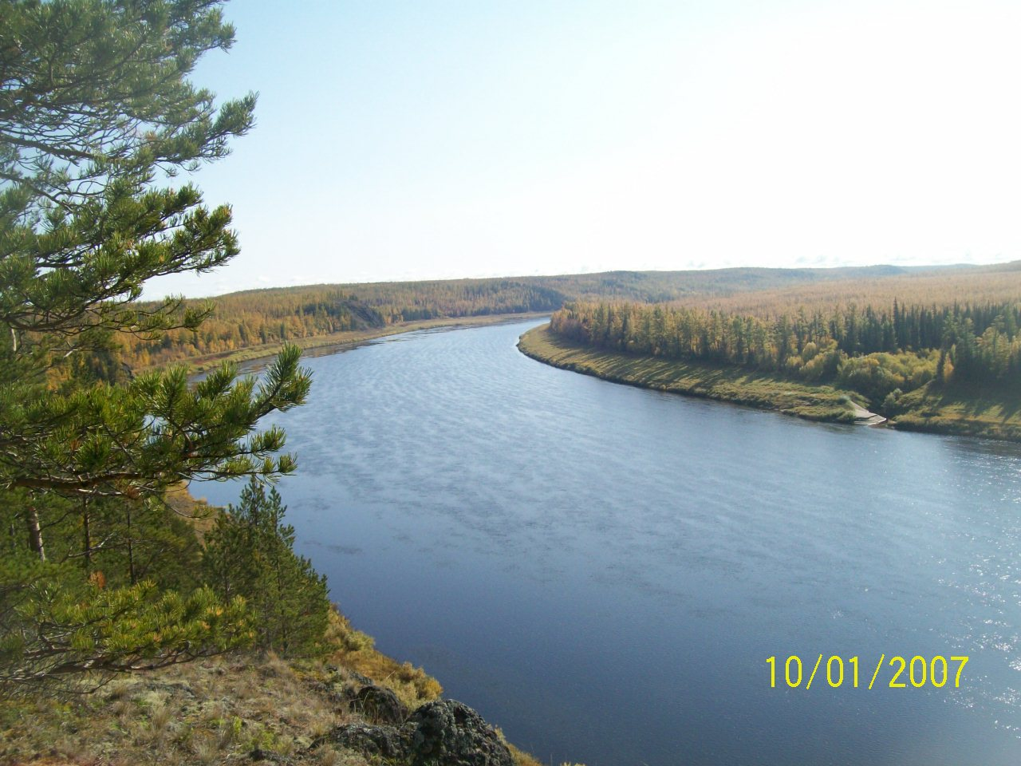
Notes:
А вот и наша красавица река – Нижняя Тунгуска, на берегу которой, расположено наше село.

Slide 8
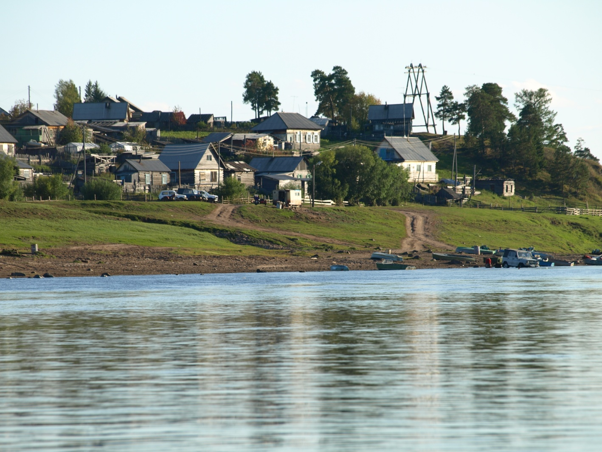
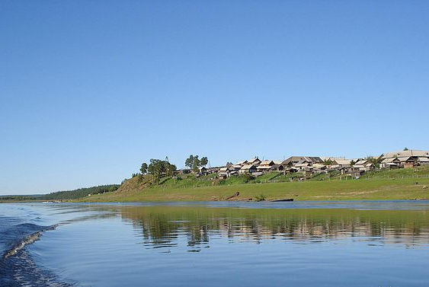

Slide 9
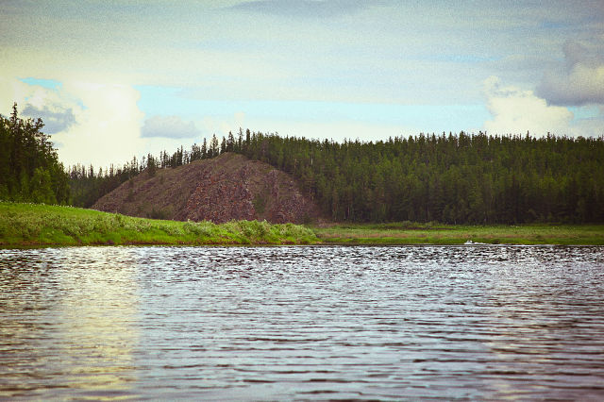
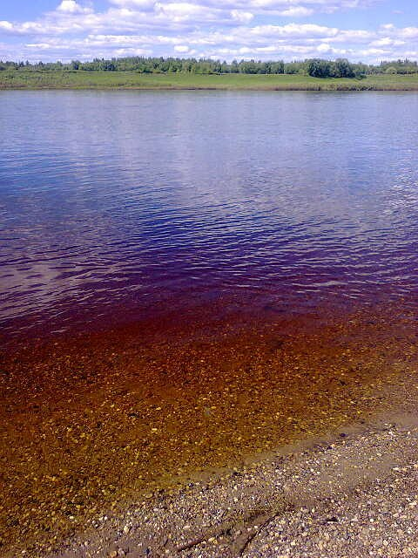
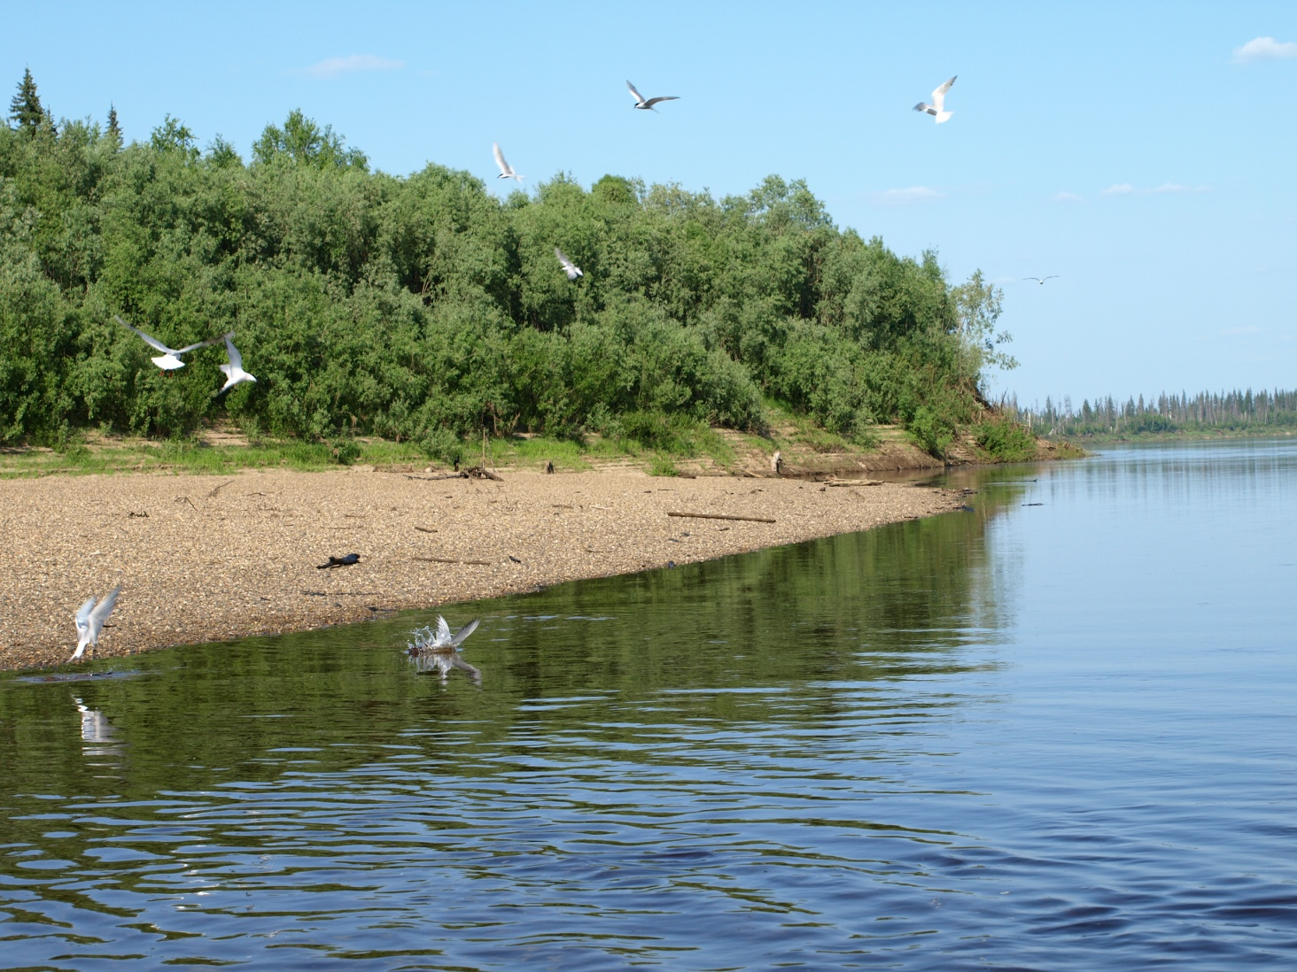
Notes:
Посмотрите, как блестят на солнце, переливаются камушки в воде, плещутся рыбки у берега. Летают чайки над водой.

Slide 10
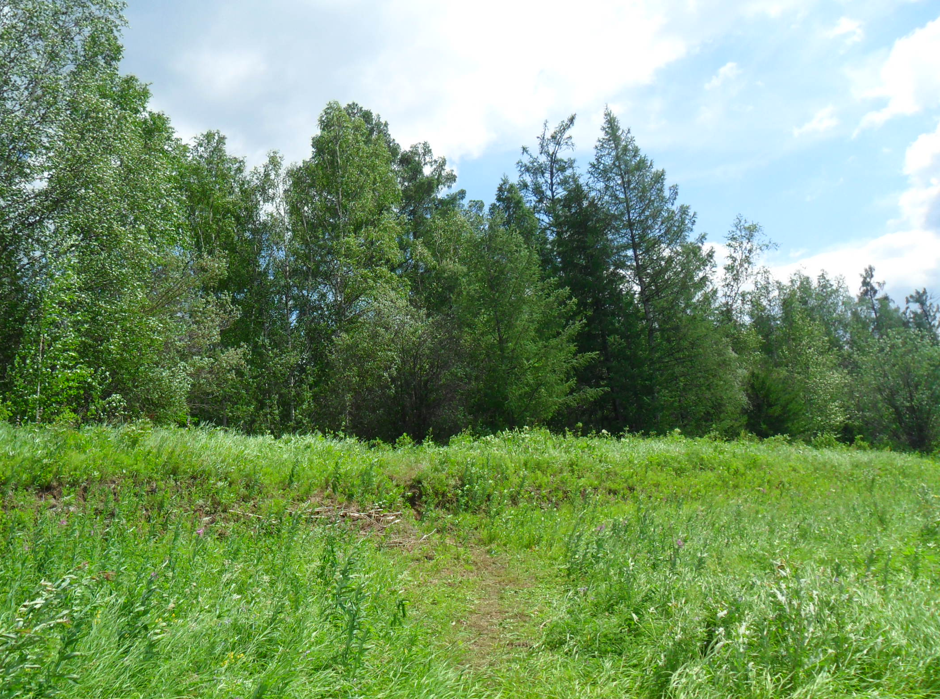
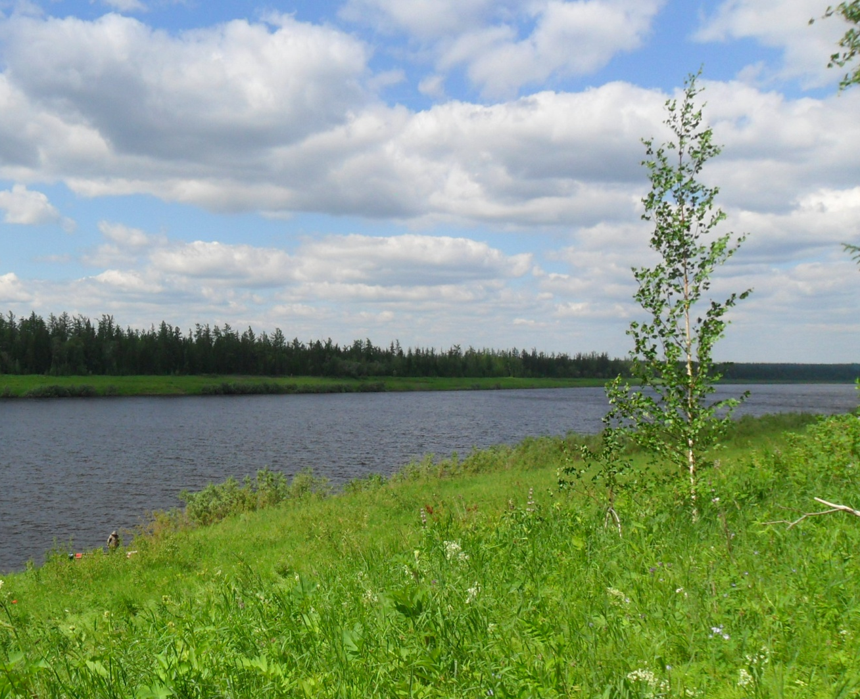
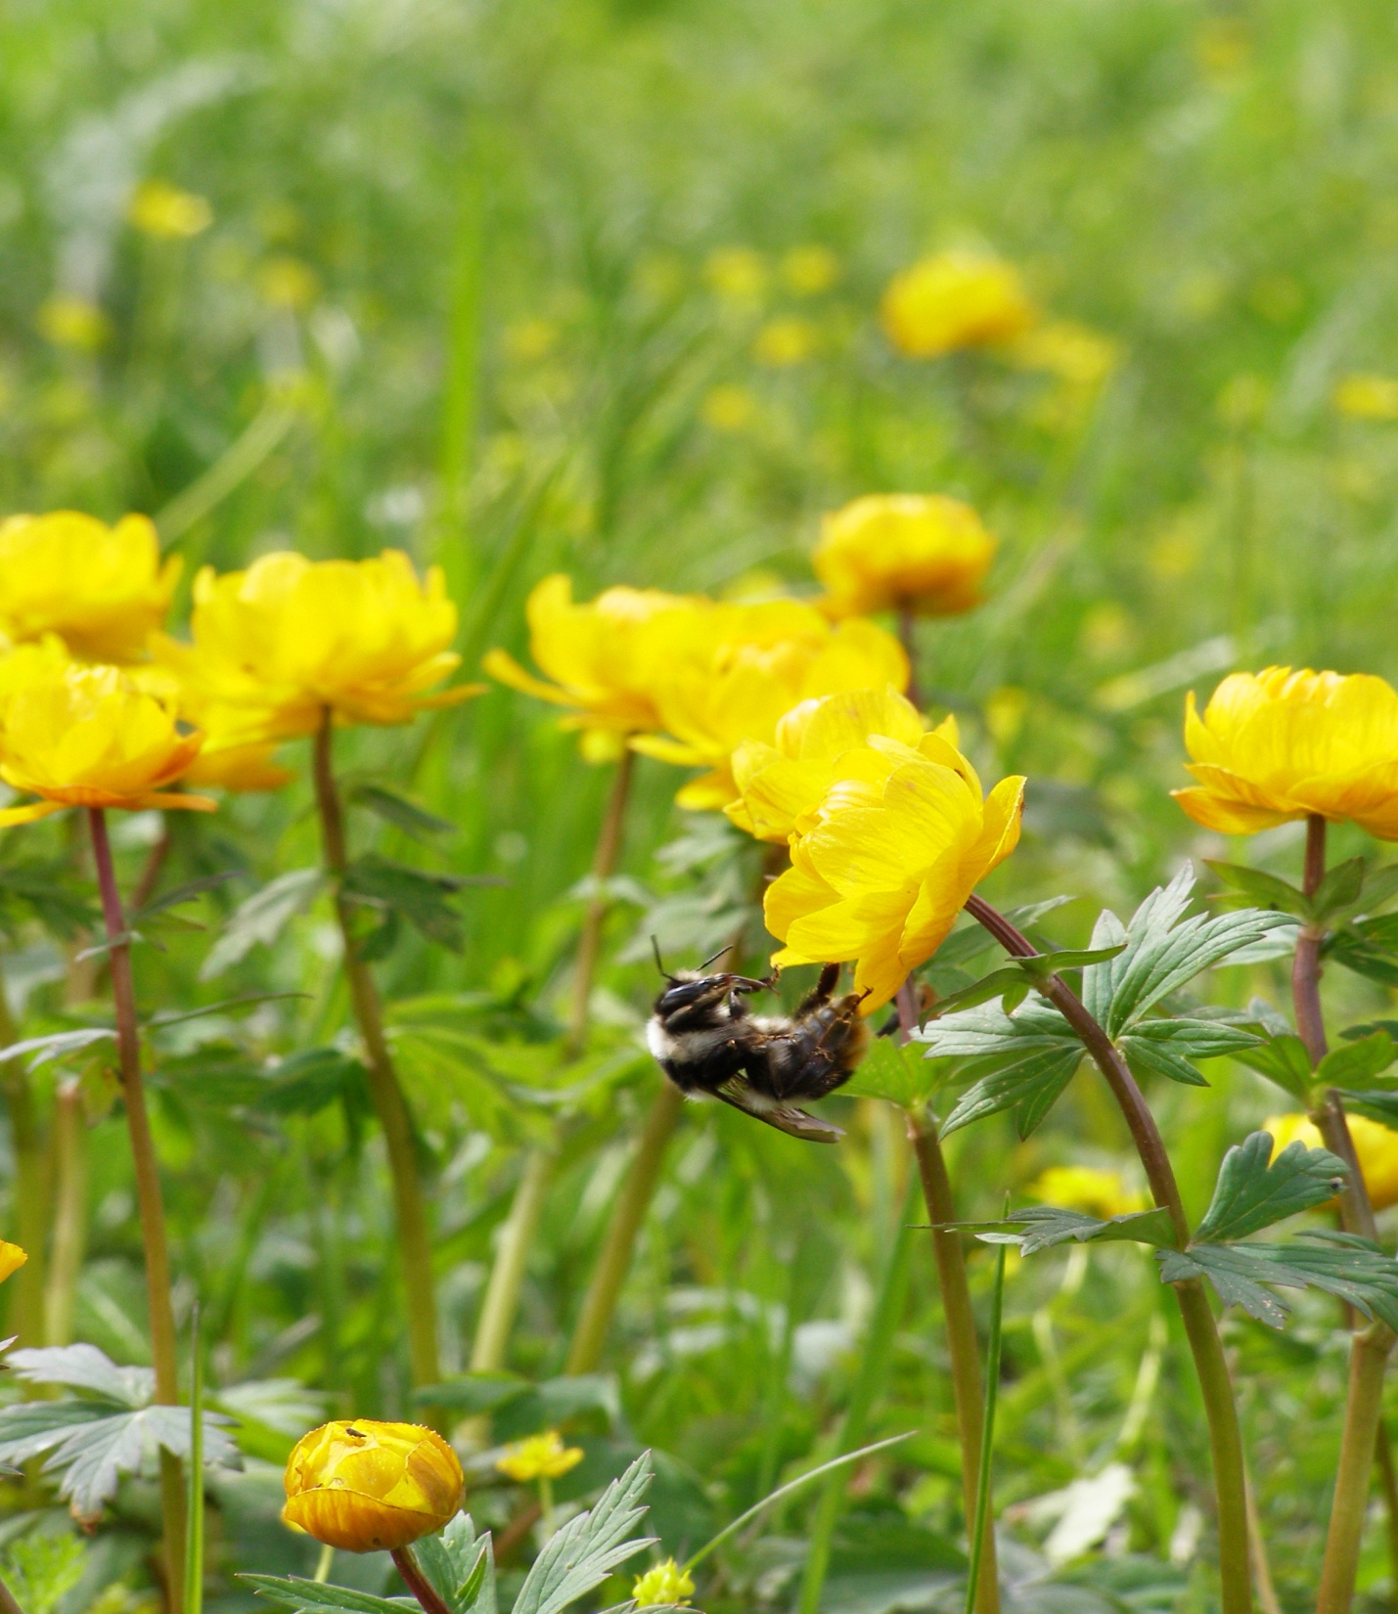
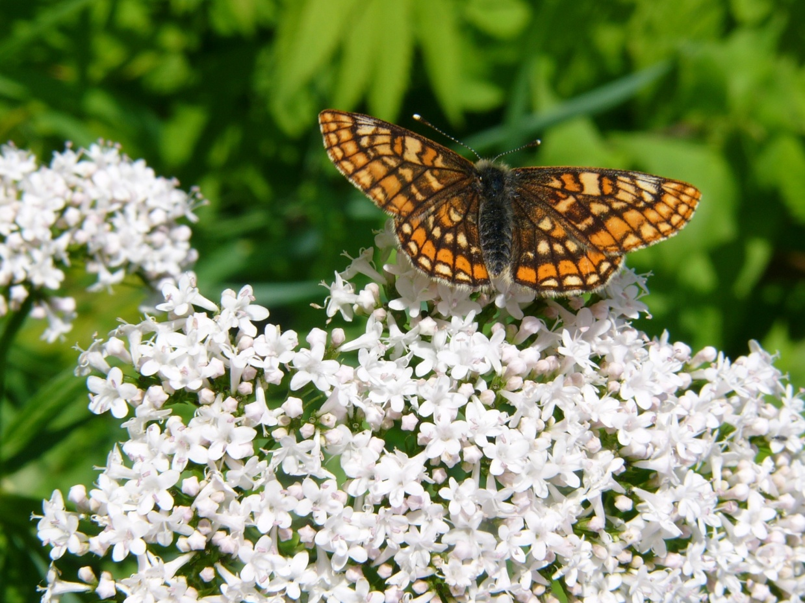
Люблю мой край
За воздух чистый,
И запах сосен,
И дыхание трав,
И блеск воды,
Как взгляд лучистый,
Храню в душе своей
Я, не на что не променяв.
Notes:
А какое прекрасное лето – зеленеет лес.
Шелестит листвой березка.
Цветут цветы, над которыми жужжат пчелы и летают бабочки

Slide 11
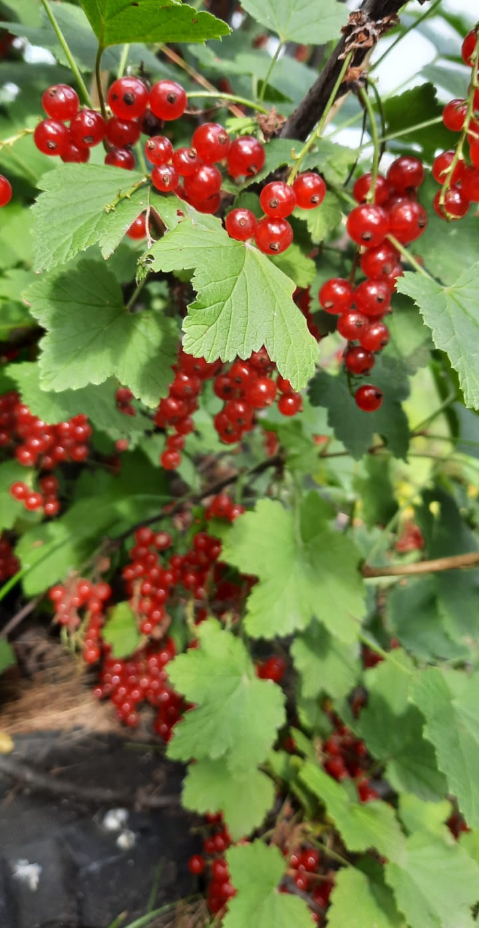
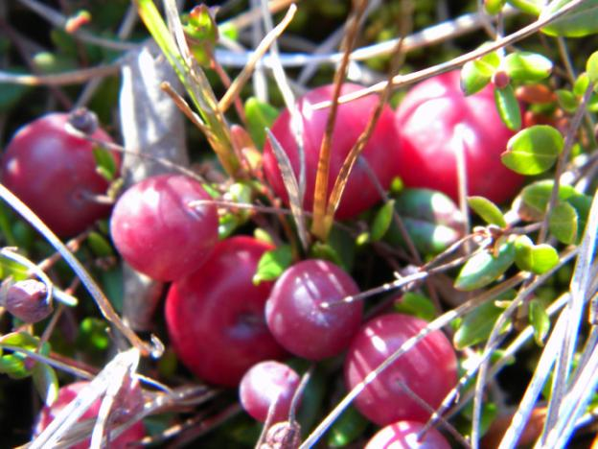
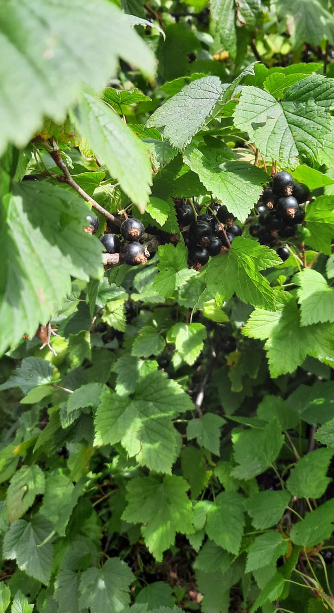
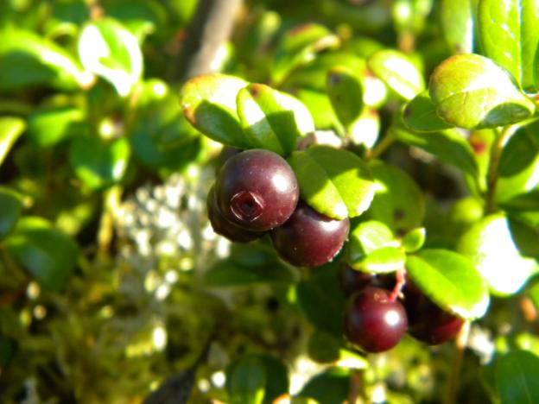
Notes:
А в лесу растет множество ягод, полезных для здоровья.

Slide 12
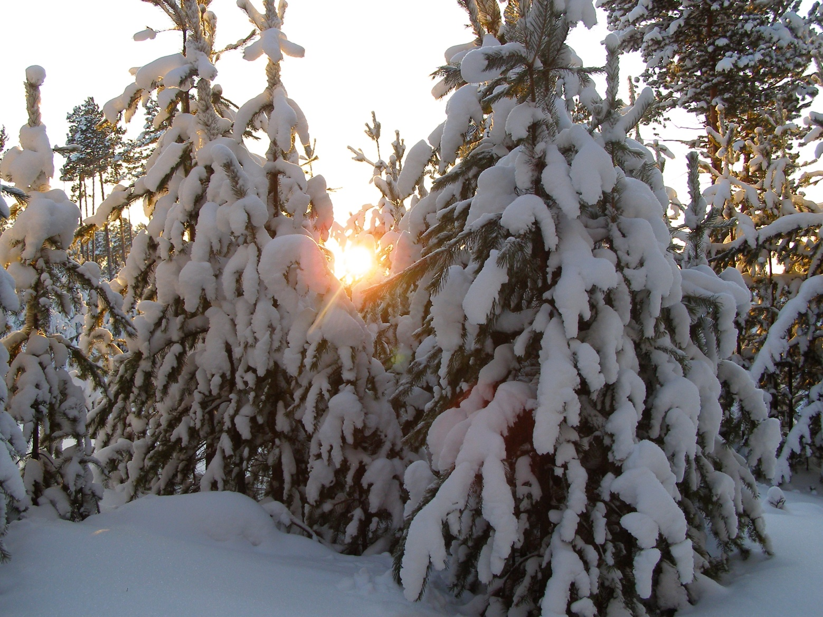
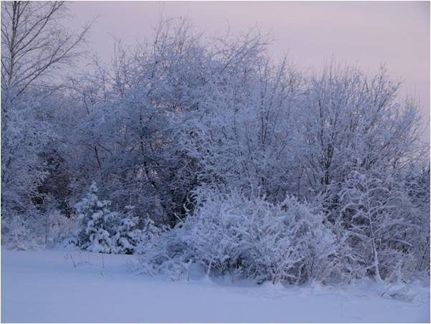
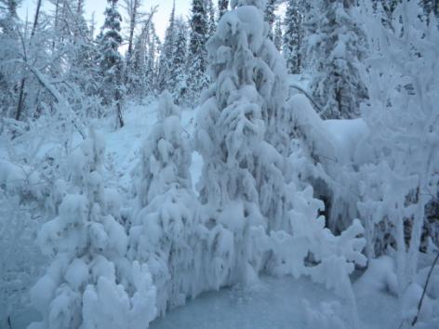
Зимушкой зимою заколдован лес.
Спит под бахромою, ждет во сне чудес.
Все деревья в кружевах.
Снег на соснах на кустах.
Notes:
Зимушкой зимою
Заколдован лес,
спит под бахромою
Ждёт во сне Чудес.

Slide 13
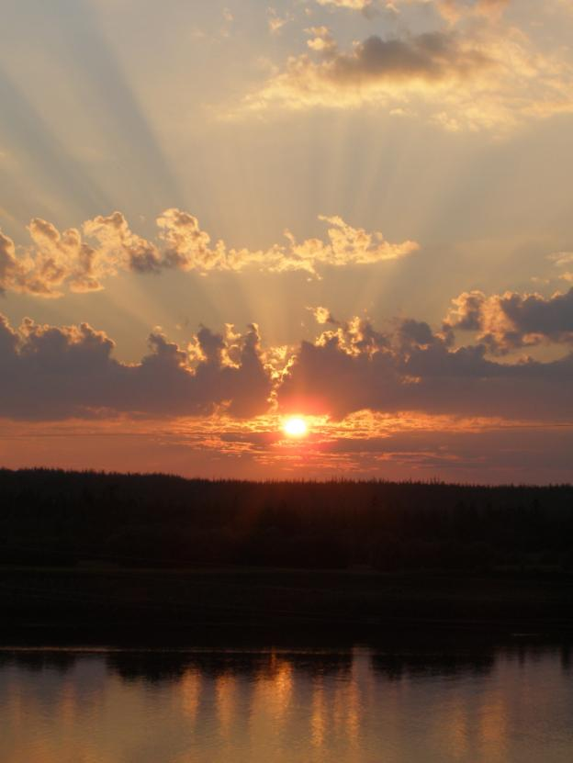
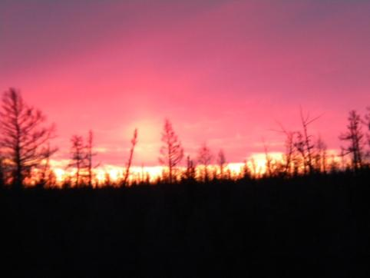
Notes:
А какой яркий рассвет.
Солнечные лучи пробиваются сквозь ветви деревьев и освещают все вокруг.

Slide 14
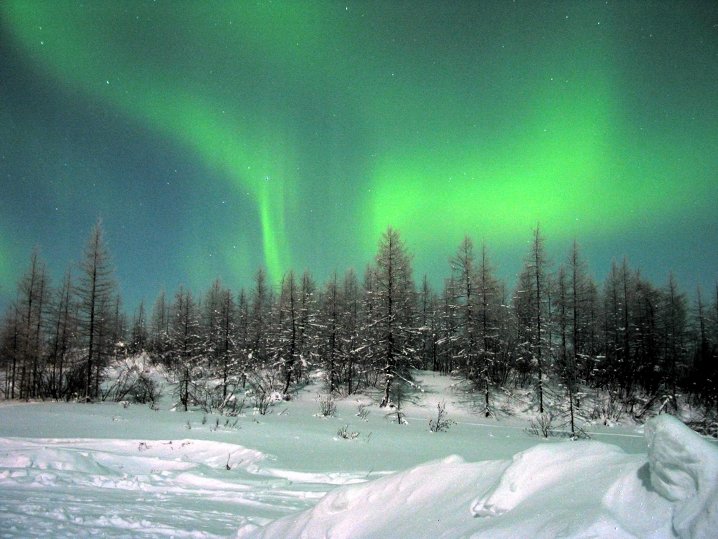
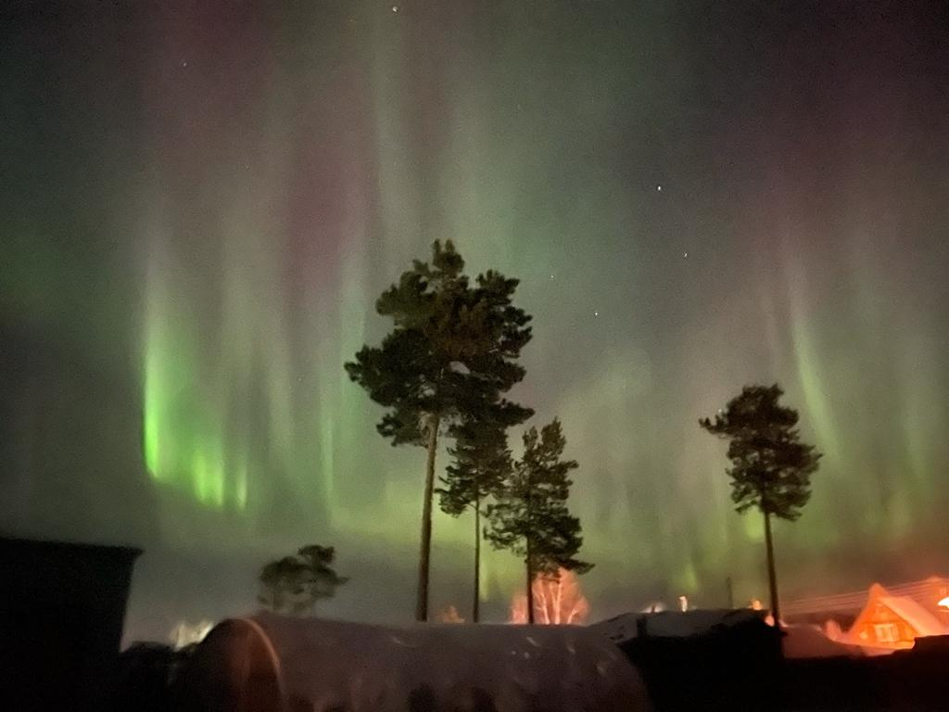
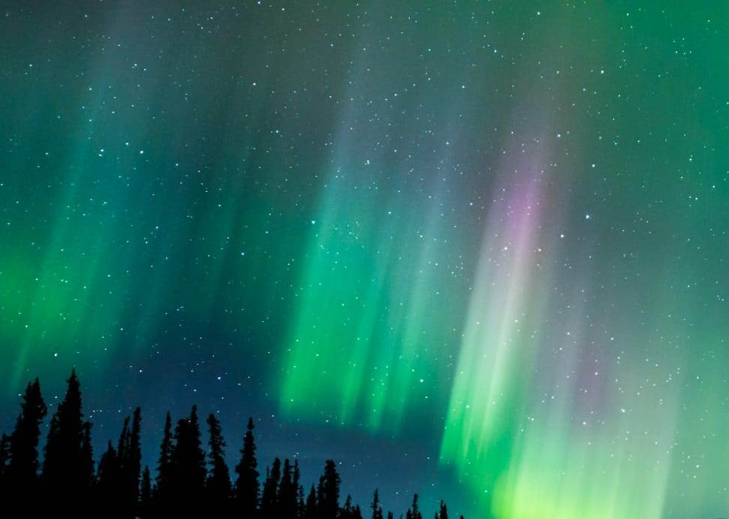
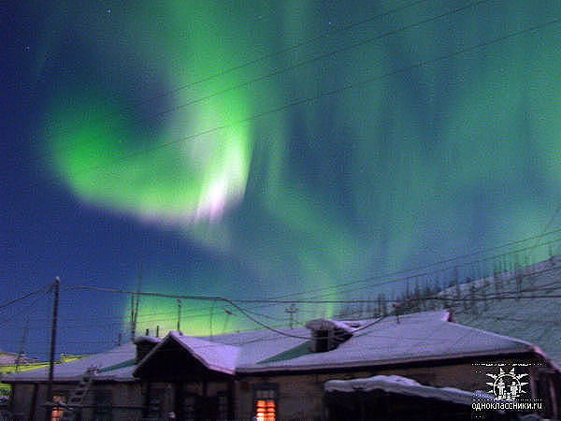
Notes:
А это северное сияние. Разноцветные столбы взлетают в небо и освещают все вокруг.
И мы все любуемся этой красотой.

Slide 15
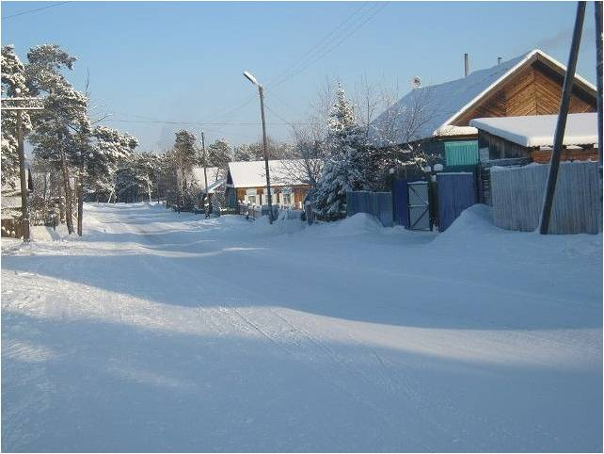
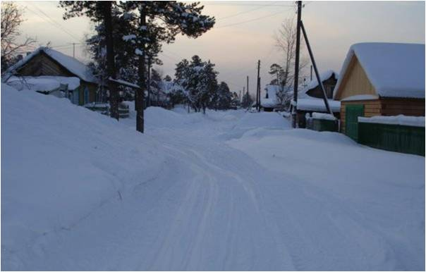
На картине у зимы все бело от снега.
Поле, лес ,дома, столбы.
Изгородь, телега.
Notes:
На картине у зимы все бело от снега.
Поле, лес ,дома, столбы.
Изгородь, телега.

Slide 16
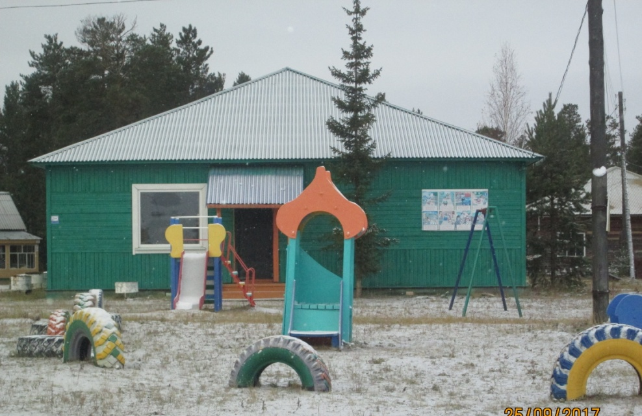
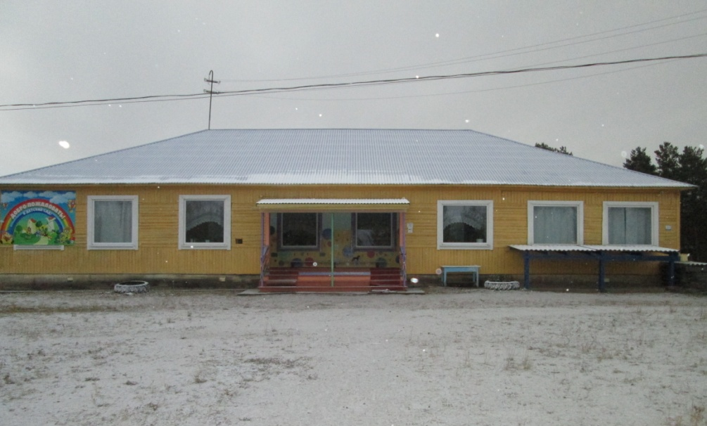
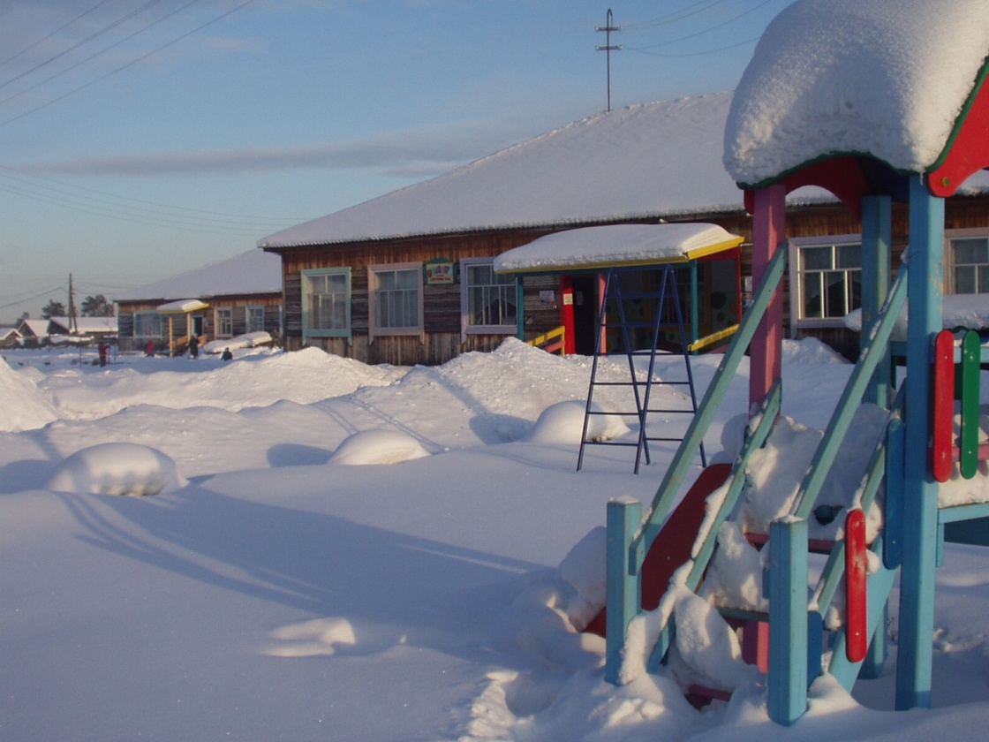
Notes:
А это наш детский сад «Радуга». Работники детского сада стараются, чтобы вам в детском саду было уютно, тепло чтобы мамы и папы, на работе были за вас спокойны.

Slide 17
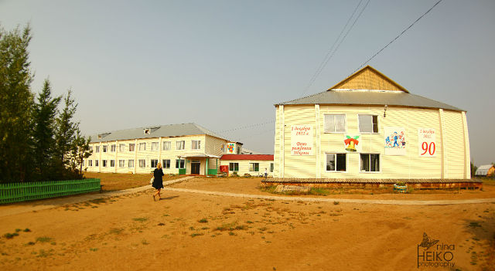
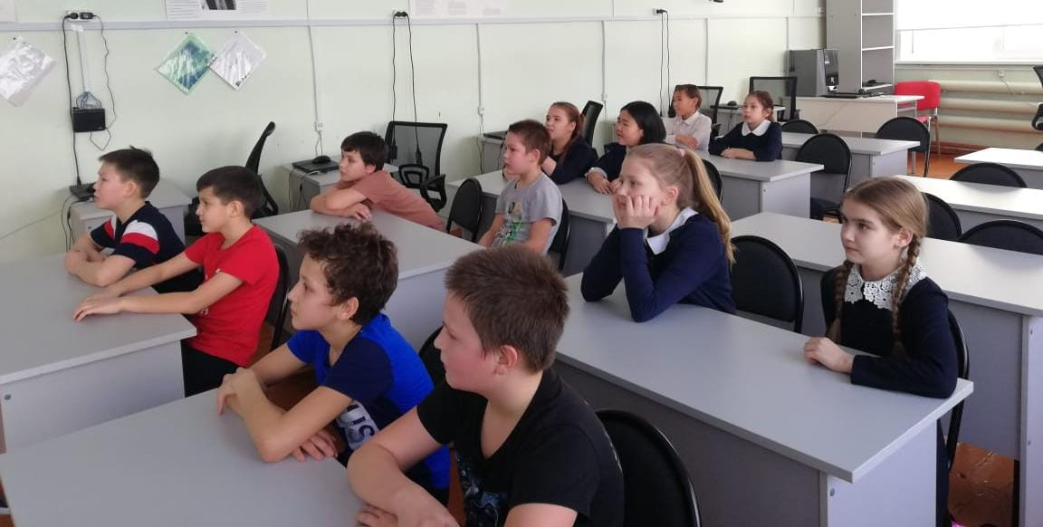
Notes:
Это школа. После того, как Вы покинете стены детского сада, вы обязательно пойдете 1 сентября в школу, на свой первый в жизни школьный звонок.

Slide 18
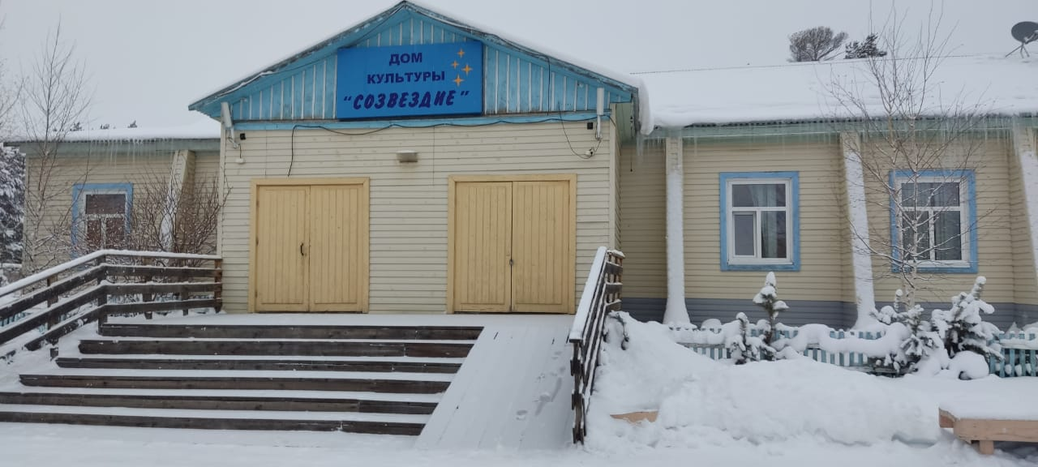
Notes:
Это здание Дома Культуры «Созвездие». Некоторые из вас ходили в Дом Культуры смотреть цирковое представление. В ДК не только показывают цирковые представления, но и проводят разные праздники и концерты, на которых артисты поют, танцуют и читают стихи.

Slide 19
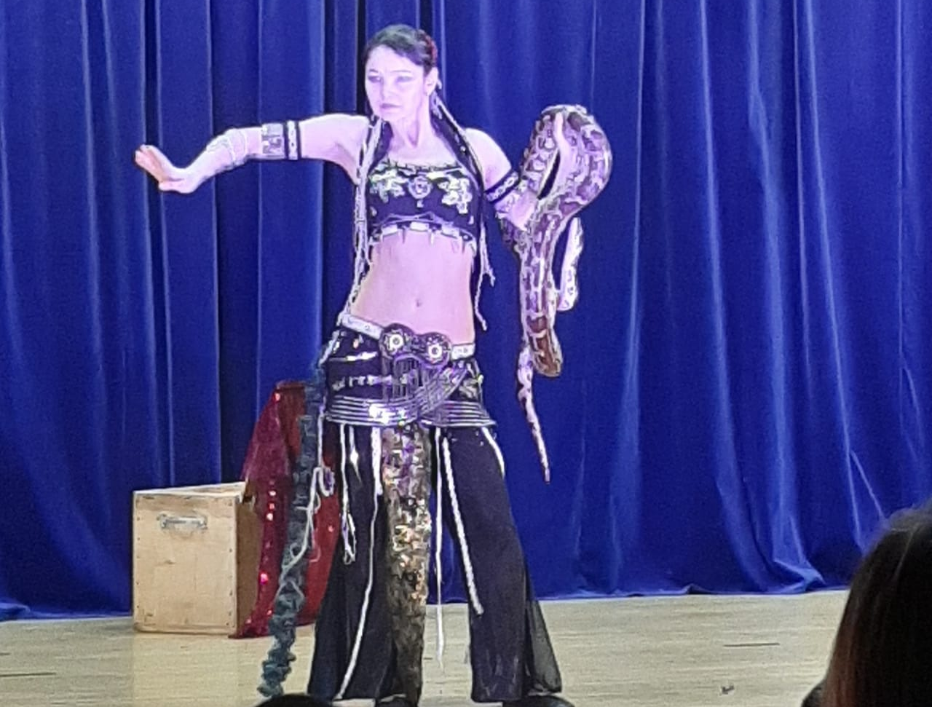
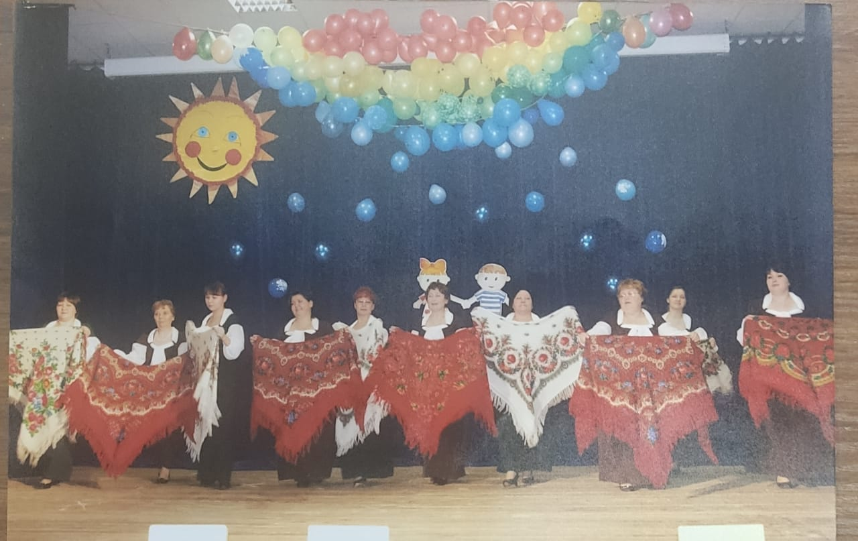
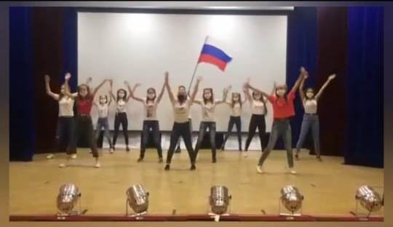

Slide 20
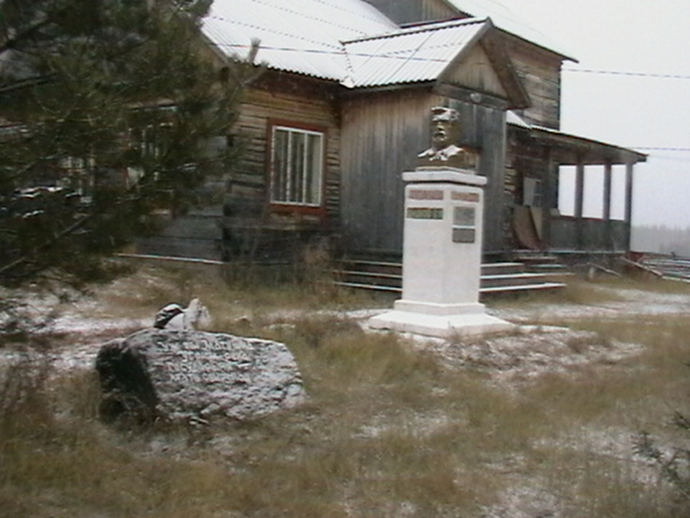
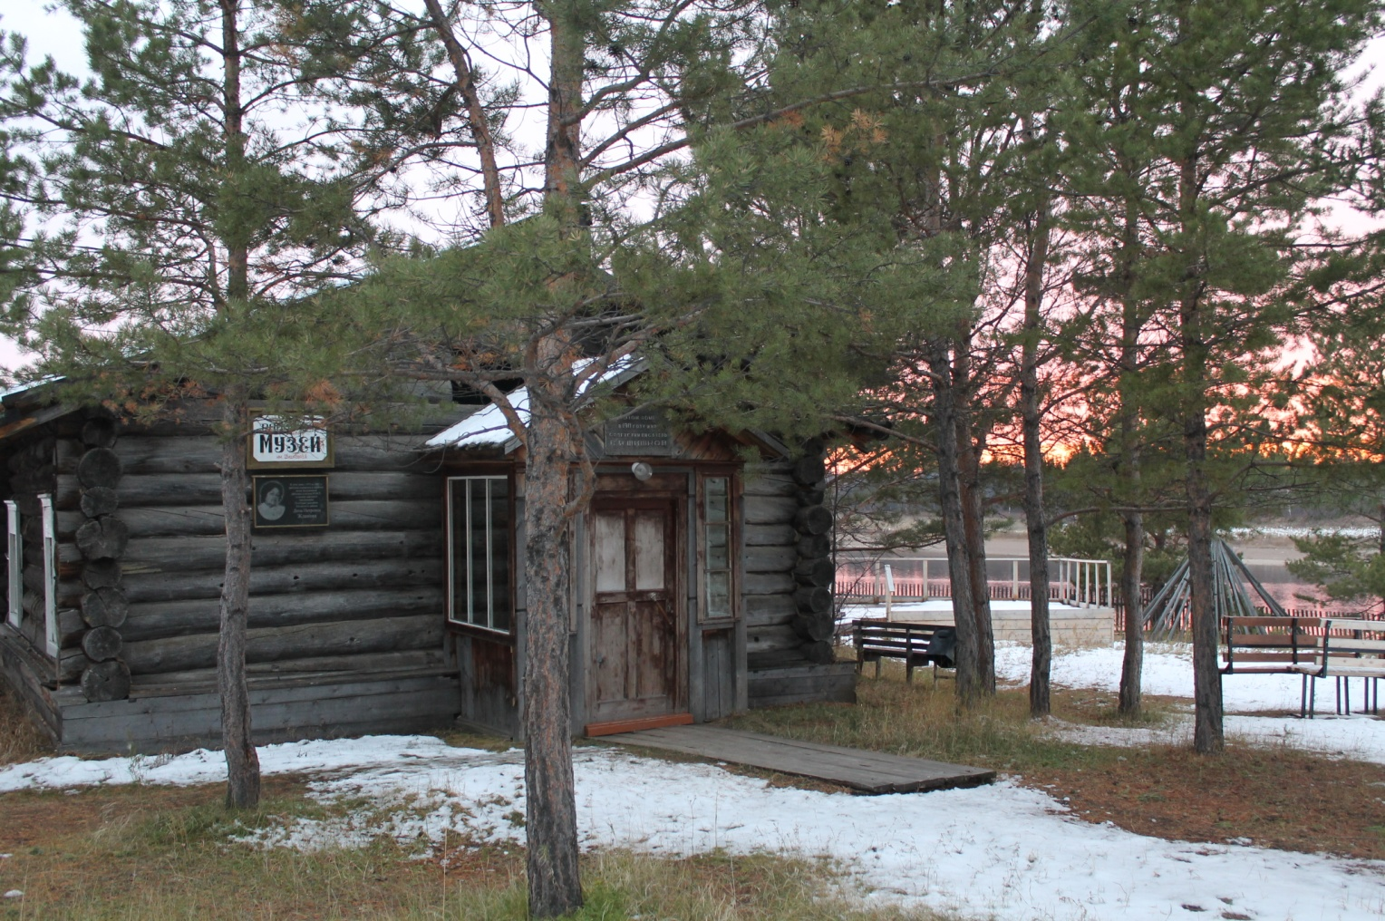
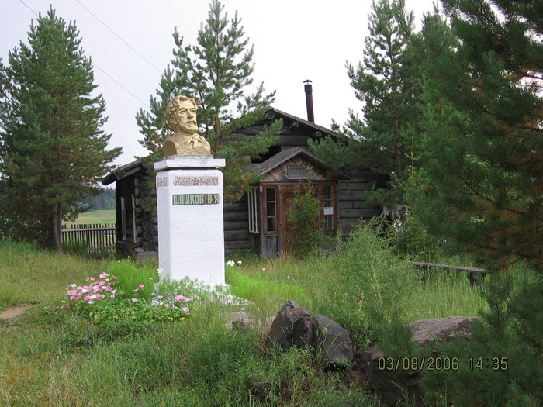
Notes:
Музей имени В.Я.Шишкова, писателя – путешественника по местам Катангского района. В музее хранятся вещи, которыми пользовались наши предки.

Slide 21
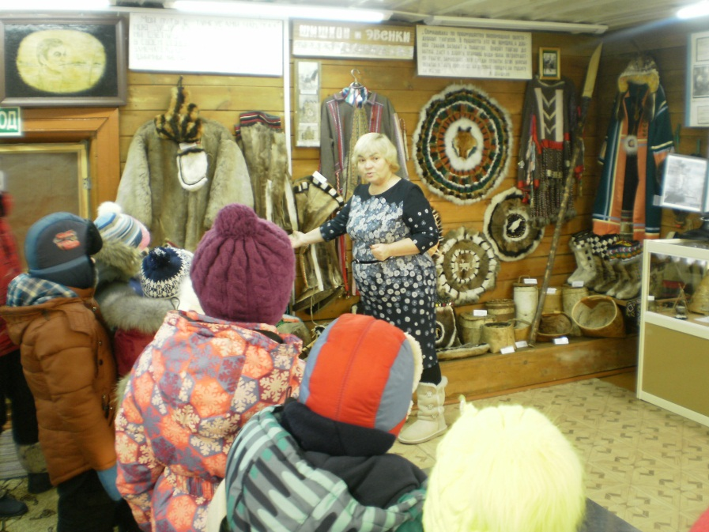
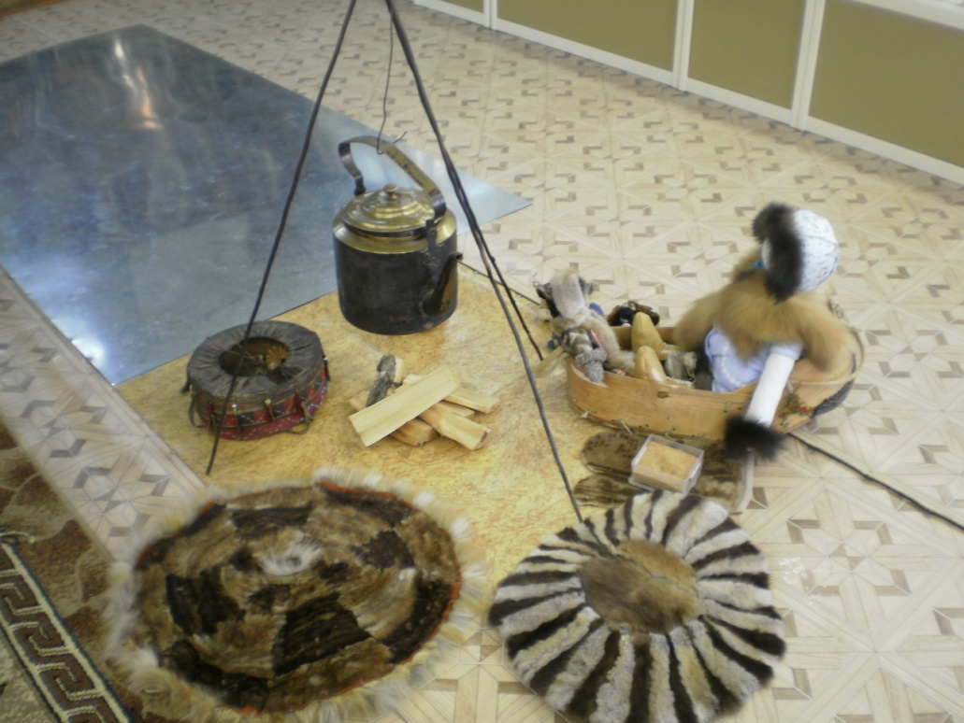
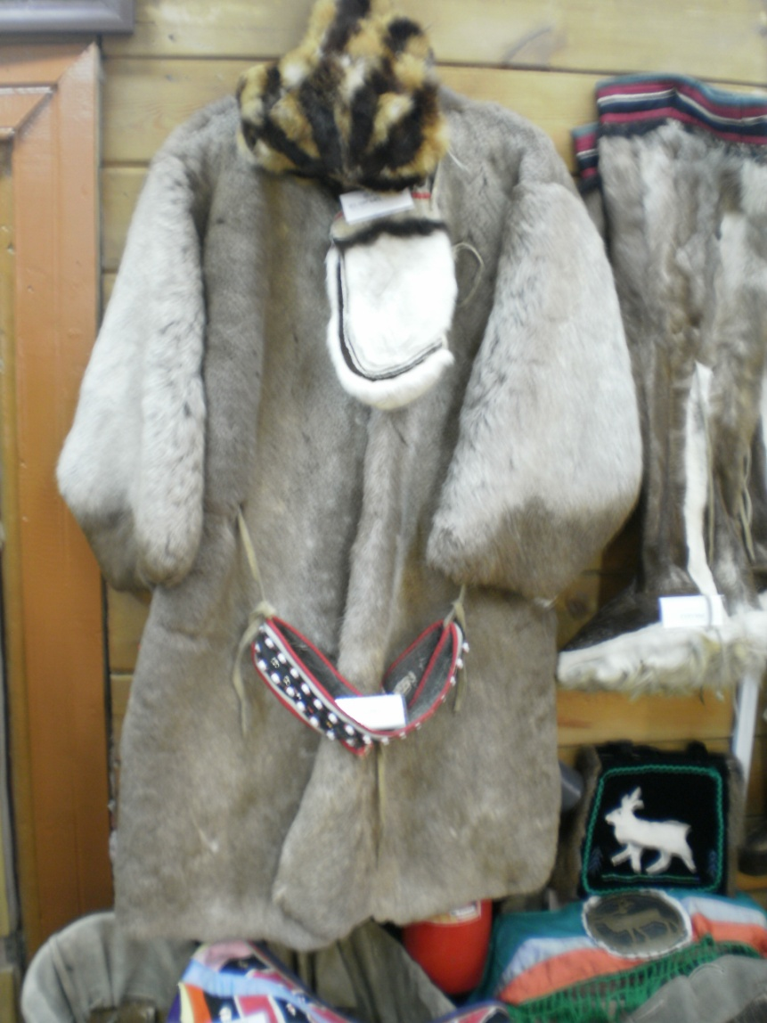
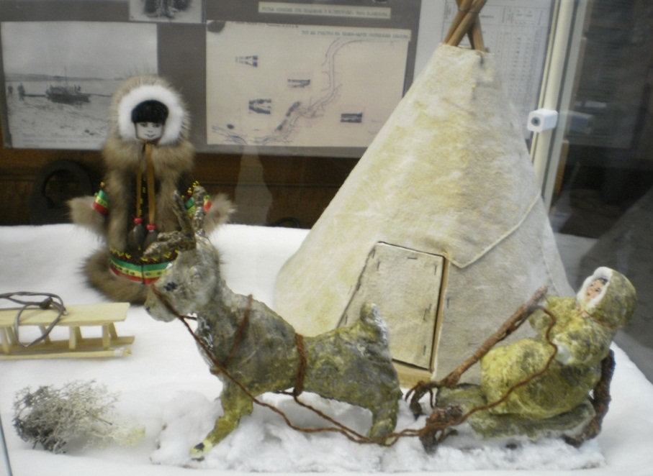
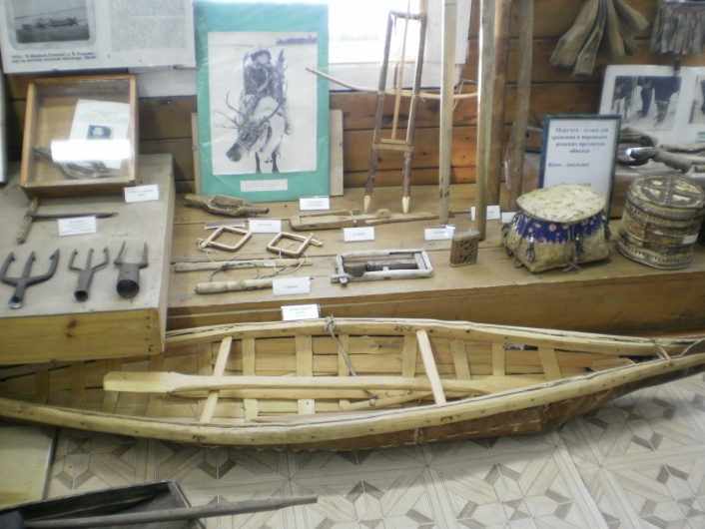
Notes:
Рассказ о музейных экспонатах; о жизни людей в прошлом, их семейном укладе, одежде, предметах быта.

Slide 22
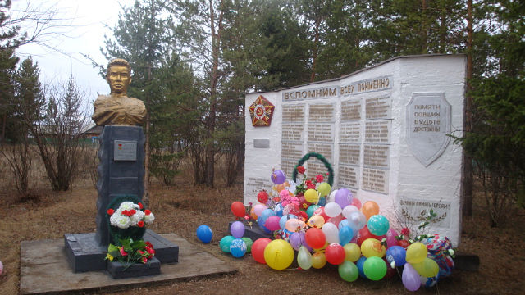
Notes:
Мемориал Славы
(Рассказ воспитателя о Герое Советского Союза И.П.Увачан – уроженце нашего села, совершившем подвиг во время ВОВ.)

Slide 23
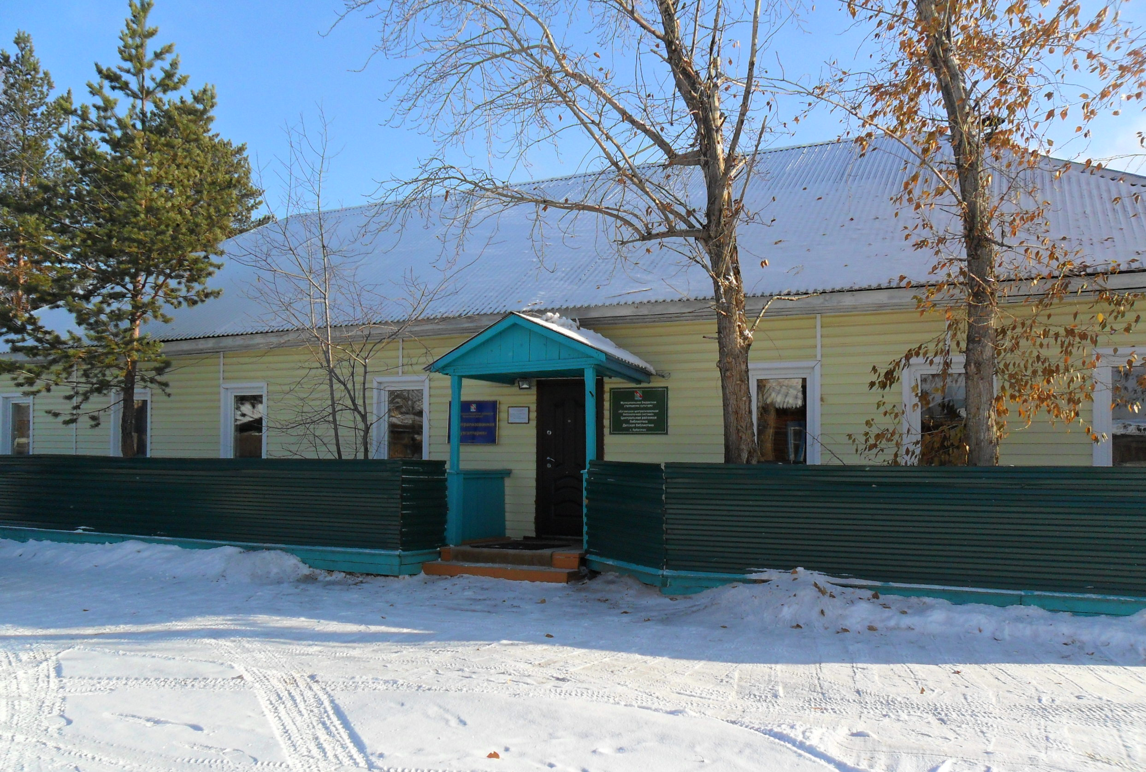
Notes:
Библиотека нашего села. Здесь дети могут почитать книги, послушать увлекательные рассказы, истории из жизни писателей. А также узнать историю возникновения книг и как и где их печатают.

Slide 24
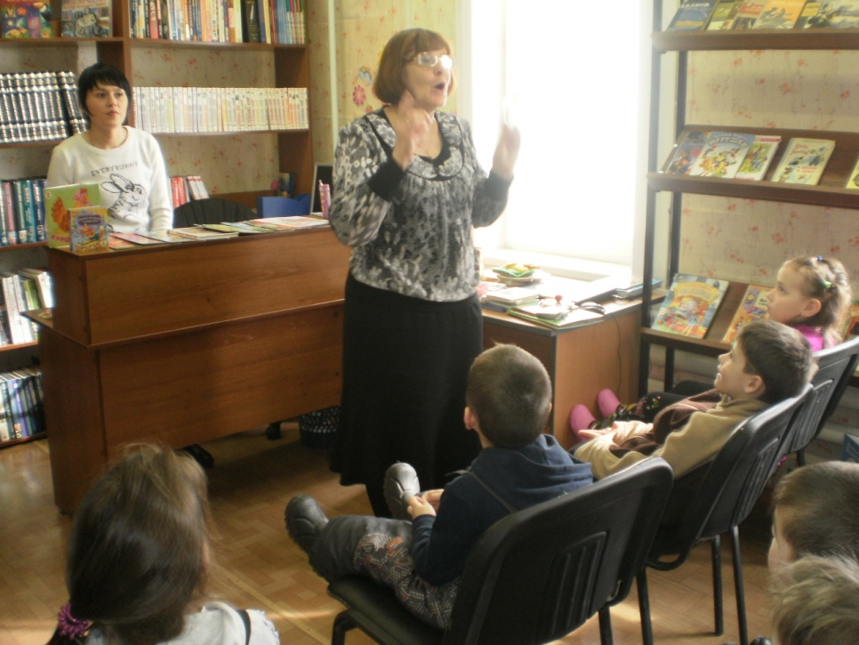


Slide 25

Notes:
Художественная школа.
В художественной школе дети учатся рисовать, лепить, мастерить разные поделки.

Slide 26



Slide 27


Notes:
Катангская ЦРБ.

Slide 28



Slide 29

Notes:
Пожарная часть № 42 с. Ербогачен.

Slide 30



Slide 31


Notes:
Почтовое отделение связи с. Ербогачен

Slide 32



Notes:
Магазины нашего села.

Slide 33
Notes:
Путешествие по селу закончилось. Мы снова вернулись в детский сад.

